Slide 1
Conception d’un IP DCF77
Ismail Ben Salah
Vincent Meier
INF2 IIE

Slide 2
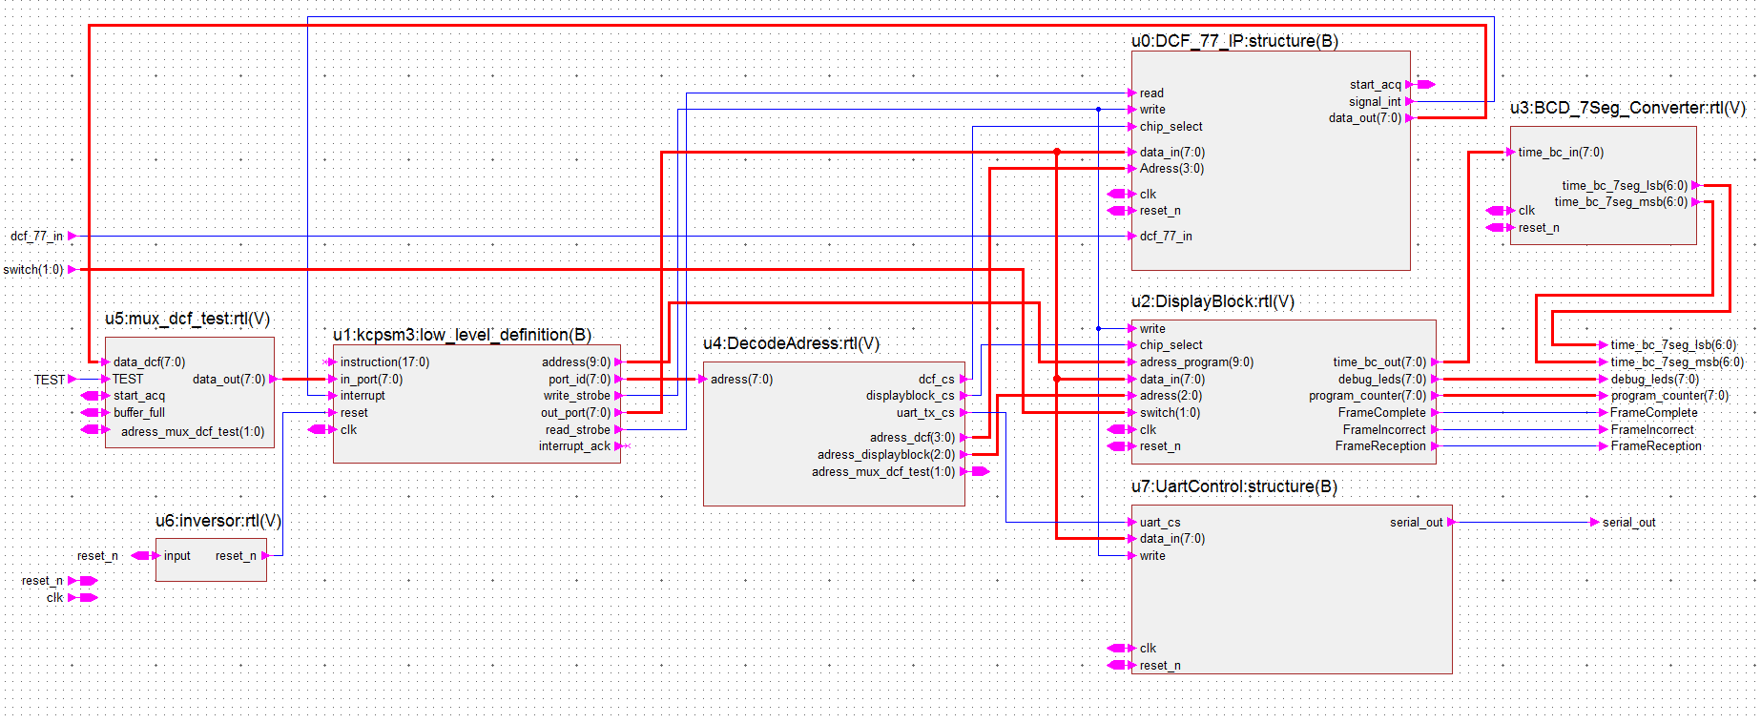
Structure générale

Slide 3
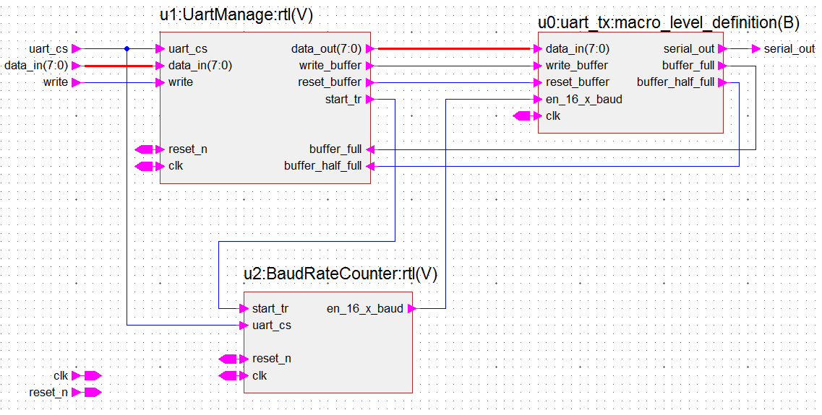
Structure de la hiérarchie UART

Slide 4
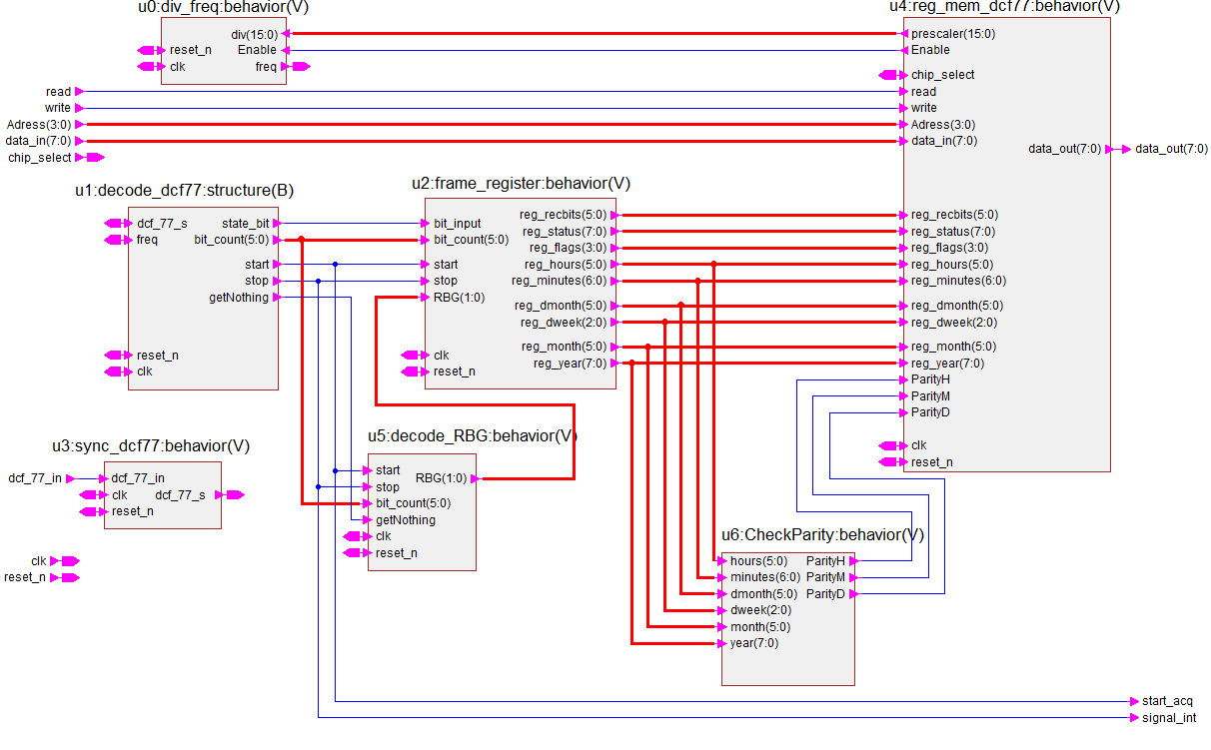
Structure de l’IP

Slide 5
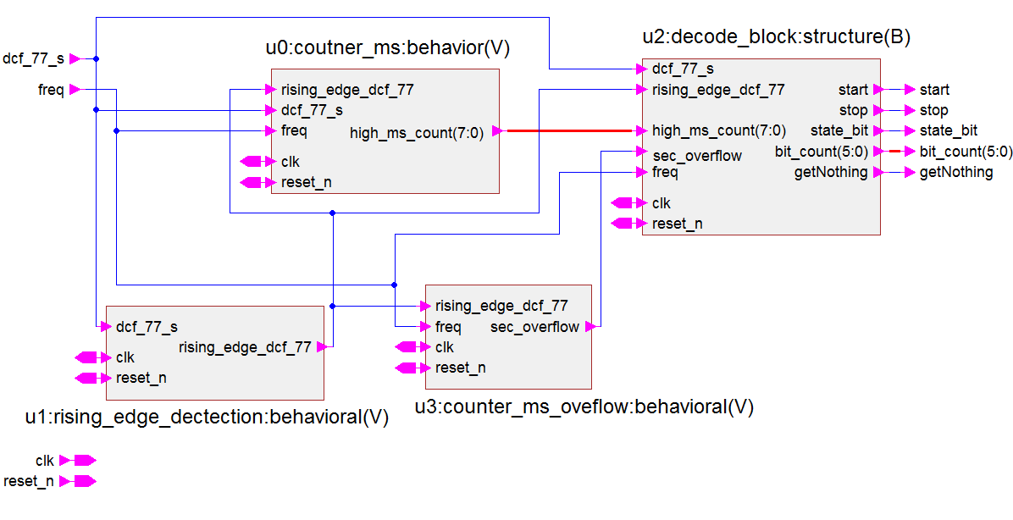
Structure du décodeur de trame

Slide 6
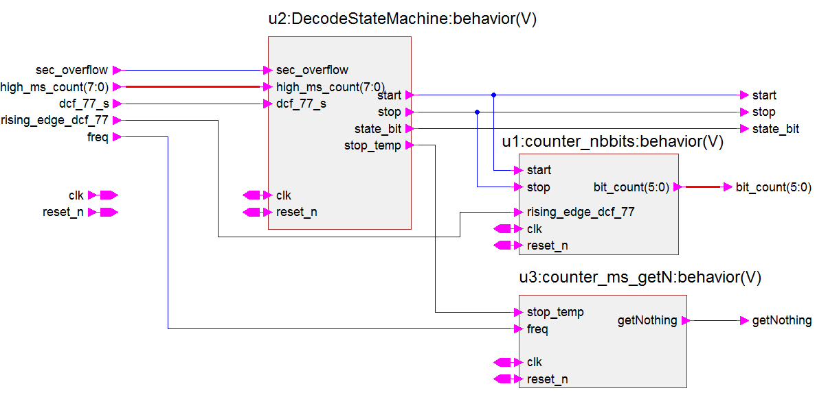
Structure du bloc de décodage

